Slide 1
Den russiske revolution
Lenin og Bolsjevikkerne

Slide 2
Dagens program
1) Afrunding af den industrielle revolution
2) Det russiske samfund og optakt til revolutionen
3) Rusland går i krig
4) Revolutioner i Rusland
5) Borgerkrigen
6) Oversimplified history
7) Pause
8) Marxismen som historisk forklaring

Slide 3
Afrunding af den industrielle revolution
Den industrielle revolution lægger vi bag os
Vi skal nu se på den russiske revolution
Det bliver den sidste revolution i vores forløb – og vi skal tilbage til noget mere blodigt og samfundsomvæltende

Slide 4
Den russiske revolution
Det russiske samfund var i århundrederne frem mod 1917 kendetegnet ved at være underlagt et stærkt autoritært styre. Romanov-familien, som havde regeret landet siden starten af 1600-tallet, havde den suveræne magt til at gennemføre sin vilje i et enormt land. Dette kombineret med det såkaldte patrimonial, der gjorde hele Rusland til zarens (kejserens) len, var hjørnestenene i det stærkt centralistiske autokrati.
De revolutionære vinde, som drev hen over Europa i første halvdel af 1800-tallet, fik da heller ingen betydning i Rusland.

Slide 5
Samfundets struktur
Zaren og hans embedsmænd var meget modvillig i forhold til at give bønderne basale frihedsrettigheder.
Årsagen til modviljen var først og fremmest en frygt for, at de store masser af bønder ville »blive beruset af frihed«. Der var i kredsen omkring zaren en grundlæggende frygt for »den anarkistiske russiske bonde«, der ifølge zardømmet slet ikke var moden nok til at få selveje og medbestemmelse.

Slide 6
Den radikale intelligensa
Mange forfattere, akademikere og journalister (der på russisk kaldes intelligentsiaen) kunne ikke udtrykke sig frit, som deres kolleger i Vesteuropa i stigende grad fik mulighed for. Således kom store dele af den russiske intelligentsia i stigende grad til den overbevisning, at zarismen ikke kunne reformeres, men måtte afskaffes helt, hvis folket skulle »befries«. Der udviklede sig derfor i slutningen af 1800-tallet en voksende flok, der kunne kaldes professionelle revolutionære.
De socialistiske partier, som spillede en rolle under revolutionen i 1917, var i første række bolsjevikkerne, mensjevikkerne og De Socialrevolutionære, og de var alle stærkt influeret af tankerne om et revolutionært brud med zarismen.

Slide 7
Rusland går i krig
Den enkeltbegivenhed, som kom til at betyde allermest for, at Rusland fik en revolution i 1917, var dog landets engagement i 1. verdenskrig (1914-1918).
Den 1. august 1914 erklærede Tyskland krig mod Rusland, efter zaren var begyndt en kraftig mobilisering i forlængelse af Østrig-Ungarns krigserklæring mod Serbien.
Det eneste parti, som hele vejen igennem var modstandere af Ruslands medvirken i krigen, var bolsjevikkerne. Dette fik partiet stort udbytte af, efterhånden som krigen trak i langdrag.

Slide 8
Rusland går i krig
Rusland er meget presset i krigen og zaren bliver ved med at rekruttere unge folk han sender til fronten
Det gør at landbruget bryder sammen da der ikke kan produceres nok mad til bybefolkningen – det skaber utilfredshed
Således stod Rusland i begyndelsen af 1917 med en enerådig zar. Krigen gik dårligt, og befolkningen manglede i stigende omfang basale fødevarer som brød. Store grupper i samfundet som bønder og arbejderne forlangte jord og social sikkerhed. Dertil kom, at zaren havde forsømt at gennemføre grundlæggende politiske reformer, hvilket alt sammen pressede oppositionen til zardømmet i mere og mere radikal retning.

Slide 9
Februar revolutionen
Februar 1917 væltes zaren (Nikolaj d. 2) da en flok kvinder marcherer mod Dumaen og får selskab af vrede folk så de til sidst er over 100.000. Zarens soldater nægter at stoppe oprøret.
Det magttomrum, som viste sig efter zarens fald, blev efterhånden udfyldt af to konkurrerende magter. På den ene side blev der oprettet en provisorisk (foreløbig) regering, som blev ledet af Georgij Lvov fra det liberale Kadetparti.
På den anden side blev Petrogradsovjetten oprettet, og den kom til at danne modvægt til den provisoriske regering frem til Oktoberrevolutionen. En modvægt, som fra starten havde en stor grad af folkelig legitimitet

Slide 10
Dobbeltmagten
Petrogradsovjetten var domineret af de tre toneangivende socialistiske partier – De Socialrevolutionære, mensjevikkerne og bolsjevikkerne.
Den provisoriske regering og Petrogradsovjetten udgjorde efter zardømmets fald en slags dobbeltmagt.
Det varede ikke længe, før sammenholdet i denne dobbeltmagt blev sat på en prøve. Verdenskrigen rasede stadig, og den provisoriske regering skulle finde sit ståsted i forhold til Ruslands krigsengagement. Petrogradsovjetten ville ud af krigen, men de liberale ville fortsætte krigen.

Slide 11
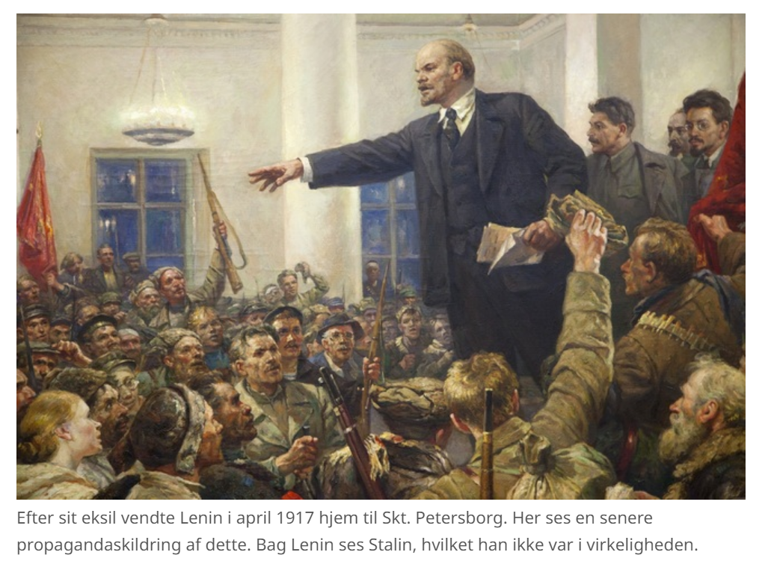
Bolsjevikkerne som alternativ
Mere og mere kom bolsjevikkerne til at stå som det klare alternativ til den provisoriske regering, der i sommerens løb havde iværksat en mislykket offensiv.
Hen over sommeren 1917 udvidede bolsjevikkerne i stigende grad modstanden mod den provisoriske regering. Lenin havde i forlængelse af krisen i april fremsat sine »Aprilteser«. Her argumenterede han bl.a. for, at Rusland øjeblikkeligt skulle søge fred med Tyskland og Østrig-Ungarn

Slide 12
Oktoberrevolutionen
Fra sit skjul i Finland havde Lenin i breve gentagne gange argumenteret for, at bolsjevikkerne burde gribe magten. På trods af stor skepsis i partiets ledelse lykkedes det ham d. 16. oktober at opnå et flertal for, at bolsjevikkerne skulle overtage magten i Rusland.
D. 25. oktober satte man planerne i værk. Vinterpaladset i Petrograd, hvor regeringen holdt til, blev hen under aften omringet af tropper, der støttede bolsjevikkerne. Omkring midnat besluttede regeringen sig for at overgive sig. »Stormen på Vinterpaladset«, som begivenhederne senere blev døbt i den sovjetiske propaganda, var på den måde meget udramatiske, og ministrene lod sig arrestere og føre bort.
Samtidig med at bolsjevikkerne omringede regeringskontorerne, fik de også overtaget på den sovjetkongres, som holdt møde i disse dage. Med arrestationen af regeringen som trumfkort kunne partiet udmanøvrere de andre socialistiske partier og stod om morgen d. 26. oktober som ledere af både regeringsmagten og Petrogradsovjetten.

Slide 13
Borgerkrigen
Umiddelbart efter oktober indkaldte den nye bolsjevistiske regering til valg til en »grundlovgivende forsamling«. På trods af stor skepsis fra ledende bolsjevikker mod »stemmeboksen« var valget gavnligt for at legitimere den nye regering.
Bolsjevikkerne fik kun 24% af stemmerne og De Socialrevolutionære blev klart det største parti. Den 18. januar 1918, hvor den valgte forsamling skulle mødes, valgte bolsjevikkerne hurtigt at forlade parlamentet. I stedet erklærede de dagen efter forsamlingen for opløst. Vejen var banet for en borgerkrig, som kom til at vare fire år og skulle trække lange blodige spor.

Slide 14
Borgerkrigen
I borgerkrigen stod de røde, som hovedsagelig bestod af bolsjevikloyale styrker, over for de hvide, som bestod af tidligere zaristiske soldater og befalingsmænd, liberale kræfter og de andre socialistiske partier. Selv om det lykkedes de hvide at etablere sig flere steder og oprette alternative regeringer, var de internt uenige. De fik aldrig mobiliseret lokalbefolkningen, men endte ofte med at måtte undertrykke den i stedet.
Bolsjevikkerne derimod formåede i langt højere grad at mobilisere og rekruttere lokalbefolkningen i deres områder og kunne samtidig påstå, at de forsvarede revolutionen. Begge sider i krigen brugte bevidst terror mod civilbefolkningen. Mange steder med en ufattelig brutalitet. Borgerkrigen skønnes at have været medvirkende til mellem 6 og 7 mio. døde.

Slide 15
Borgerkrigen
I starten af 1922 havde bolsjevikkerne sejret i borgerkrigen. Bolsjevikkerne havde kontrol over landet, og partiet kunne begynde at konsolidere den et-partistat, som havde udviklet sig under borgerkrigen. Bolsjevikkerne kunne nu gå i gang med at opbygge det kommunistiske samfund, de havde kæmpet for.
Et regime kendetegnet ved ekstrem brutalitet, terror, vold og massiv undertrykkelse af sin befolkning

Slide 16
Pause
☺

Slide 17
Oversimplified history
https://www.youtube.com/watch?v=Cqbleas1mmo

Slide 18
Hvad driver historien?
Arbejdsspørgsmål + tekst.

